Slide 1
Plano de Trabalho de Patrocínio de
EVENTO
Gestão 2024/2026
Presidente Nanci Walter
Notes:
O que fazemos
atende vagas no Brasil todo
Conectando talentos a vagas de 3 a 8 mil reais de salário.
De todas as áreas, para todos os setores.
Pessoas recém-formadas em cargos de analistas a especialistas, independentemente da idade ou ano de formação.

Slide 2
Comprovação:
Presencial – Lista de presenças
Híbrido – Lista de presenças de no mínimo 25 participantes e presenças online
* As fotos são complemento e não comprovação principal.
Notes:
O que fazemos
atende vagas no Brasil todo
Conectando talentos a vagas de 3 a 8 mil reais de salário.
De todas as áreas, para todos os setores.
Pessoas recém-formadas em cargos de analistas a especialistas, independentemente da idade ou ano de formação.

Slide 3
Comprovação:
Lista de presenças com uma coluna onde o participante possa preencher mencionando a cidade/estado/país (conforme a abrangência)
Notes:
O que fazemos
atende vagas no Brasil todo
Conectando talentos a vagas de 3 a 8 mil reais de salário.
De todas as áreas, para todos os setores.
Pessoas recém-formadas em cargos de analistas a especialistas, independentemente da idade ou ano de formação.

Slide 4
Comprovação quantidade de participantes:
Lista de presenças
* As fotos são complemento e não comprovação principal.
Comprovação estimada de palestrantes:
Currículo do palestrante
Comprovação: Programação
Notes:
O que fazemos
atende vagas no Brasil todo
Conectando talentos a vagas de 3 a 8 mil reais de salário.
De todas as áreas, para todos os setores.
Pessoas recém-formadas em cargos de analistas a especialistas, independentemente da idade ou ano de formação.

Slide 5
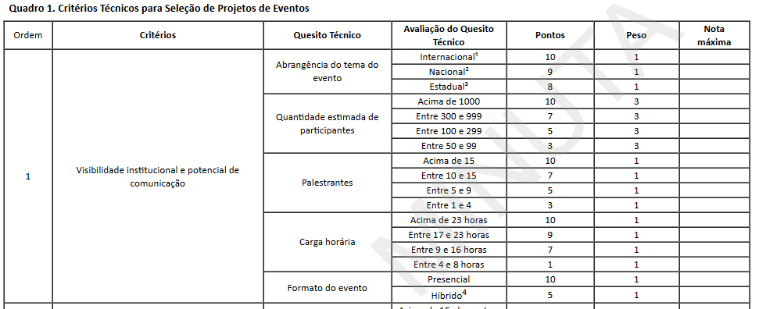
Notes:
O que fazemos
atende vagas no Brasil todo
Conectando talentos a vagas de 3 a 8 mil reais de salário.
De todas as áreas, para todos os setores.
Pessoas recém-formadas em cargos de analistas a especialistas, independentemente da idade ou ano de formação.

Slide 6
Notes:
O que fazemos
atende vagas no Brasil todo
Conectando talentos a vagas de 3 a 8 mil reais de salário.
De todas as áreas, para todos os setores.
Pessoas recém-formadas em cargos de analistas a especialistas, independentemente da idade ou ano de formação.

Slide 7
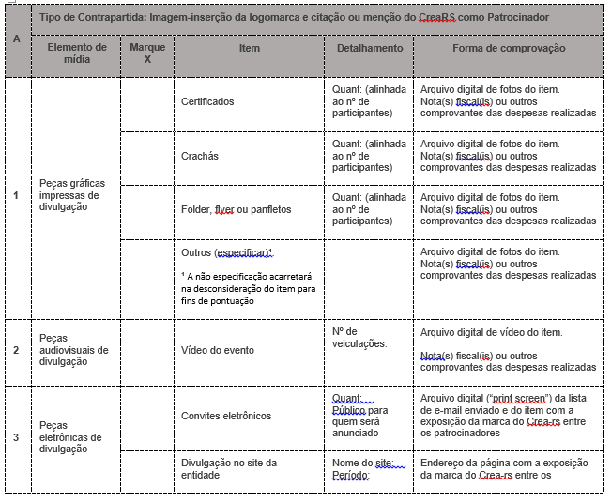
Notes:
O que fazemos
atende vagas no Brasil todo
Conectando talentos a vagas de 3 a 8 mil reais de salário.
De todas as áreas, para todos os setores.
Pessoas recém-formadas em cargos de analistas a especialistas, independentemente da idade ou ano de formação.

Slide 8
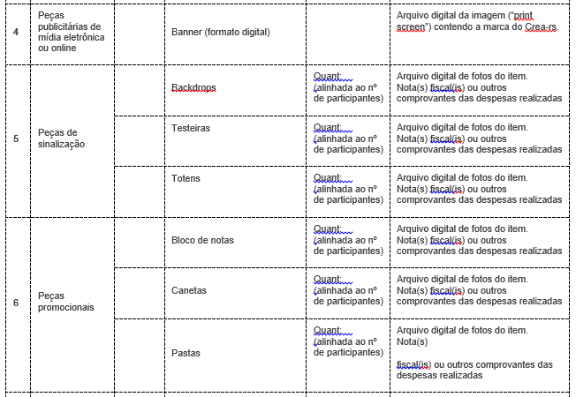
Notes:
O que fazemos
atende vagas no Brasil todo
Conectando talentos a vagas de 3 a 8 mil reais de salário.
De todas as áreas, para todos os setores.
Pessoas recém-formadas em cargos de analistas a especialistas, independentemente da idade ou ano de formação.

Slide 9
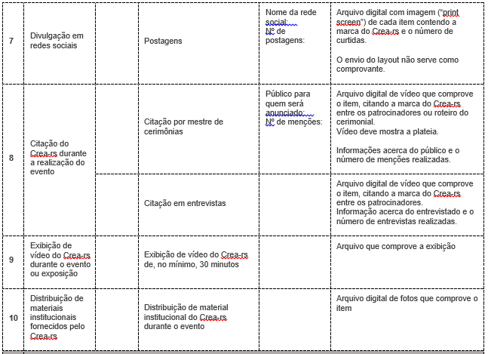
Notes:
O que fazemos
atende vagas no Brasil todo
Conectando talentos a vagas de 3 a 8 mil reais de salário.
De todas as áreas, para todos os setores.
Pessoas recém-formadas em cargos de analistas a especialistas, independentemente da idade ou ano de formação.

Slide 10
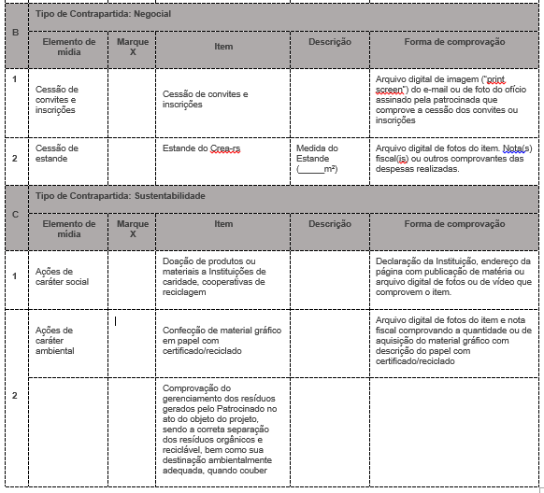
Notes:
O que fazemos
atende vagas no Brasil todo
Conectando talentos a vagas de 3 a 8 mil reais de salário.
De todas as áreas, para todos os setores.
Pessoas recém-formadas em cargos de analistas a especialistas, independentemente da idade ou ano de formação.

Slide 11
Plano de Trabalho de Patrocínio de
PUBLICAÇÃO
Gestão 2024/2026
Presidente Nanci Walter
Notes:
O que fazemos
atende vagas no Brasil todo
Conectando talentos a vagas de 3 a 8 mil reais de salário.
De todas as áreas, para todos os setores.
Pessoas recém-formadas em cargos de analistas a especialistas, independentemente da idade ou ano de formação.

Slide 12
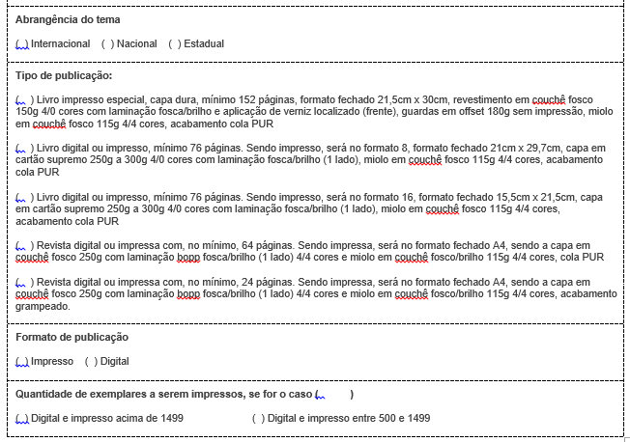
Notes:
O que fazemos
atende vagas no Brasil todo
Conectando talentos a vagas de 3 a 8 mil reais de salário.
De todas as áreas, para todos os setores.
Pessoas recém-formadas em cargos de analistas a especialistas, independentemente da idade ou ano de formação.

Slide 13
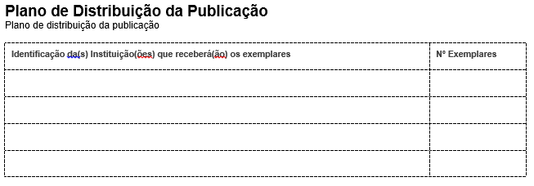
Notes:
O que fazemos
atende vagas no Brasil todo
Conectando talentos a vagas de 3 a 8 mil reais de salário.
De todas as áreas, para todos os setores.
Pessoas recém-formadas em cargos de analistas a especialistas, independentemente da idade ou ano de formação.

Slide 14
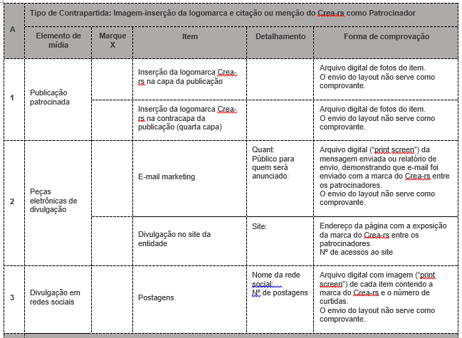
Notes:
O que fazemos
atende vagas no Brasil todo
Conectando talentos a vagas de 3 a 8 mil reais de salário.
De todas as áreas, para todos os setores.
Pessoas recém-formadas em cargos de analistas a especialistas, independentemente da idade ou ano de formação.

Slide 15
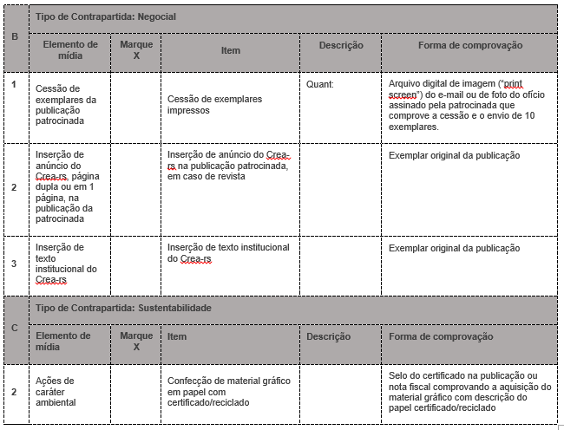
Notes:
O que fazemos
atende vagas no Brasil todo
Conectando talentos a vagas de 3 a 8 mil reais de salário.
De todas as áreas, para todos os setores.
Pessoas recém-formadas em cargos de analistas a especialistas, independentemente da idade ou ano de formação.

Slide 16
Notes:
O que fazemos
atende vagas no Brasil todo
Conectando talentos a vagas de 3 a 8 mil reais de salário.
De todas as áreas, para todos os setores.
Pessoas recém-formadas em cargos de analistas a especialistas, independentemente da idade ou ano de formação.

Slide 17
Notes:
O que fazemos
atende vagas no Brasil todo
Conectando talentos a vagas de 3 a 8 mil reais de salário.
De todas as áreas, para todos os setores.
Pessoas recém-formadas em cargos de analistas a especialistas, independentemente da idade ou ano de formação.

Slide 18
Notes:
O que fazemos
atende vagas no Brasil todo
Conectando talentos a vagas de 3 a 8 mil reais de salário.
De todas as áreas, para todos os setores.
Pessoas recém-formadas em cargos de analistas a especialistas, independentemente da idade ou ano de formação.

